Slide 1
Compte-rendu technique projet IHM

Slide 2
SOMMAIRE
I. Description architecture
II. Choix ergonomiques
III. Guide d’utilisation
IV. Points forts du projet

Slide 3
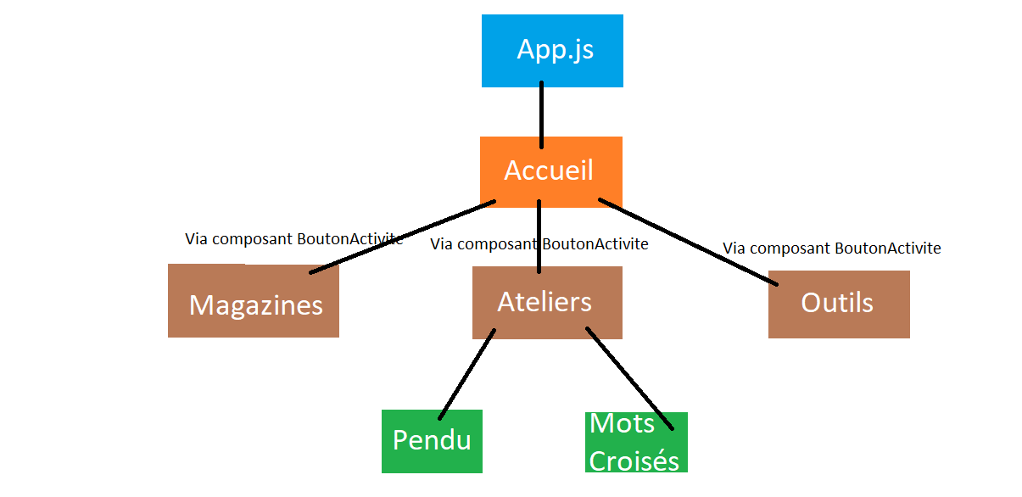
I. Description architecture
Pour l’accueil, il y a le composant boutonLangue qui
permet de récupérer la langue. Il y a aussi le composant
boutonActivite qui permet d’accéder aux pages magazines,
ateliers et outils. Il y a aussi des composants banniere et
footer qui permettent d’afficher ceux-ci.
L’état de la langue est lui-même transmit aux pages
inférieures à accueil pour pouvoir garder la langue choisit.
Chacune de ces pages dispose de leur composant
permettant de récupérer les données pour ensuite les
afficher dans les pages voulues.
Ces données sont stockées dans un dossier data.
L’ensemble des titres sont aussi des composants ainsi que
les jeux.
Nous disposons aussi d’un dossier styles contenant tous
les styles que nous utilisons en dehors de bootstrap.

Slide 4
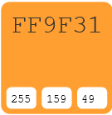
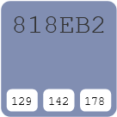


II. Choix ergonomiques
Nous avons choisi d’allier des couleurs complémentaires, non agressives
à l’œil et surtout plutôt agréable à regarder ou en tout cas, qui ne gênent
pas dans la navigation de l’utilisateur.
Nous avons aussi choisi d’adopter une police qui selon nous est
suffisamment grande pour que tout à chacun puisse naviguer aisément sur
notre site d’apprentissage. (Exemple ci-contre)
Nous avons enfin choisi d’adopter des tailles de boutons cliquables assez
grandes afin que l’utilisateur puisse comprendre facilement ou cliquer
tout en évitant de surcharger d’informations afin de laisser l’utilisateur
respirer. (Exemple ci-contre même si ces boutons seront modifiés pour la
présentation du prototype).

Slide 5


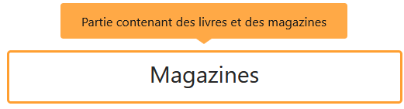
II. Choix ergonomiques
Présence d’un bouton d’aide cliquable permettant à l’utilisateur
d’envoyer un mail à nos services afin d’avoir de l’aide ou
des informations. (affichage si l’utilisateur passe sa souris sur
le bouton d’aide.)
Affichage du bouton d’aide si l’utilisateur n’a pas la souris dessus
Si l’utilisateur passe sa souris sur chacun des boutons permettant
d’aller sur les pages magazines, ateliers, outils, il aura un message
d’aide tel que celui-ci pour lui donner des informations concernant
le contenu de la page

Slide 6

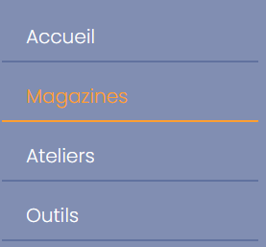
III. Guide d’utilisation
L’utilisateur choisit tout d’abord la langue qu’il
souhaite apprendre
L’utilisateur (après avoir choisit sa langue) peut choisir
la page à laquelle il souhaite accéder. Ces boutons seront
eux aussi modifiés pour la présentation du prototype.
La page affichée est celle pour laquelle l’utilisateur a cliqué sur l’étape précédente (ici magazines). La sidebar qui est affichée ici permet de naviguer sur les différentes pages ou de revenir directement à la page d’accueil afin de choisir une nouvelle langue.

Slide 7

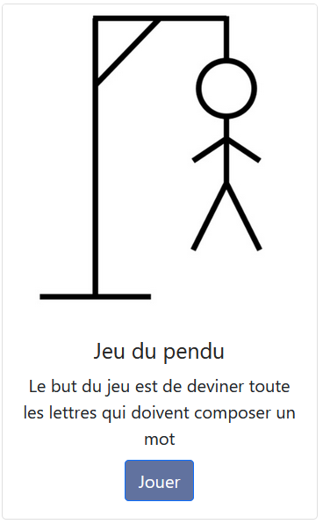
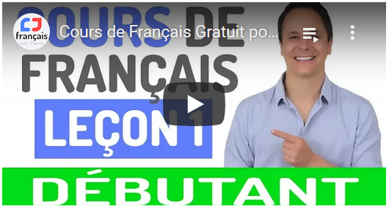
III. Guide d’utilisation
Ainsi, dans magazines, l’utilisateur peut visualiser/lire des magazines et livres ainsi que les télécharger.
De nombreux documents sont disponibles comme par exemple le document affiché ici.
L’utilisateur dispose aussi de plusieurs jeux dans la partie ateliers lui permettant
de s’entraîner et de s’améliorer dans une langue choisie de manière ludique comme
par exemple le jeu du pendu affiché ici.
L’utilisateur dispose aussi de playlist de cours
en ligne dans la partie outils dans la langue choisie
pour l’aider dans sa progression quotidienne.

Slide 8
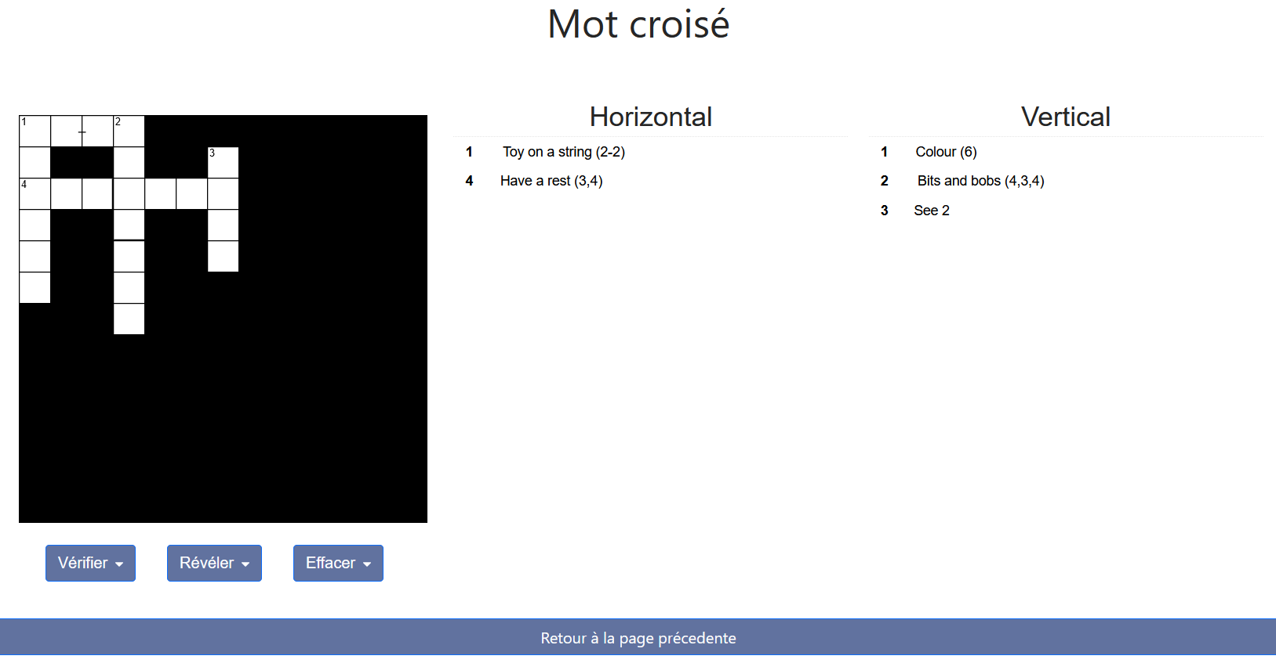
IV. Points forts du projet
L’utilisateur a la possibilité de jouer au mot-croisé
avec les mots dans la langue que celui-ci a choisi
d’apprendre. Des indices des mots à l’horizontal
et à la vertical sont présents

Slide 9
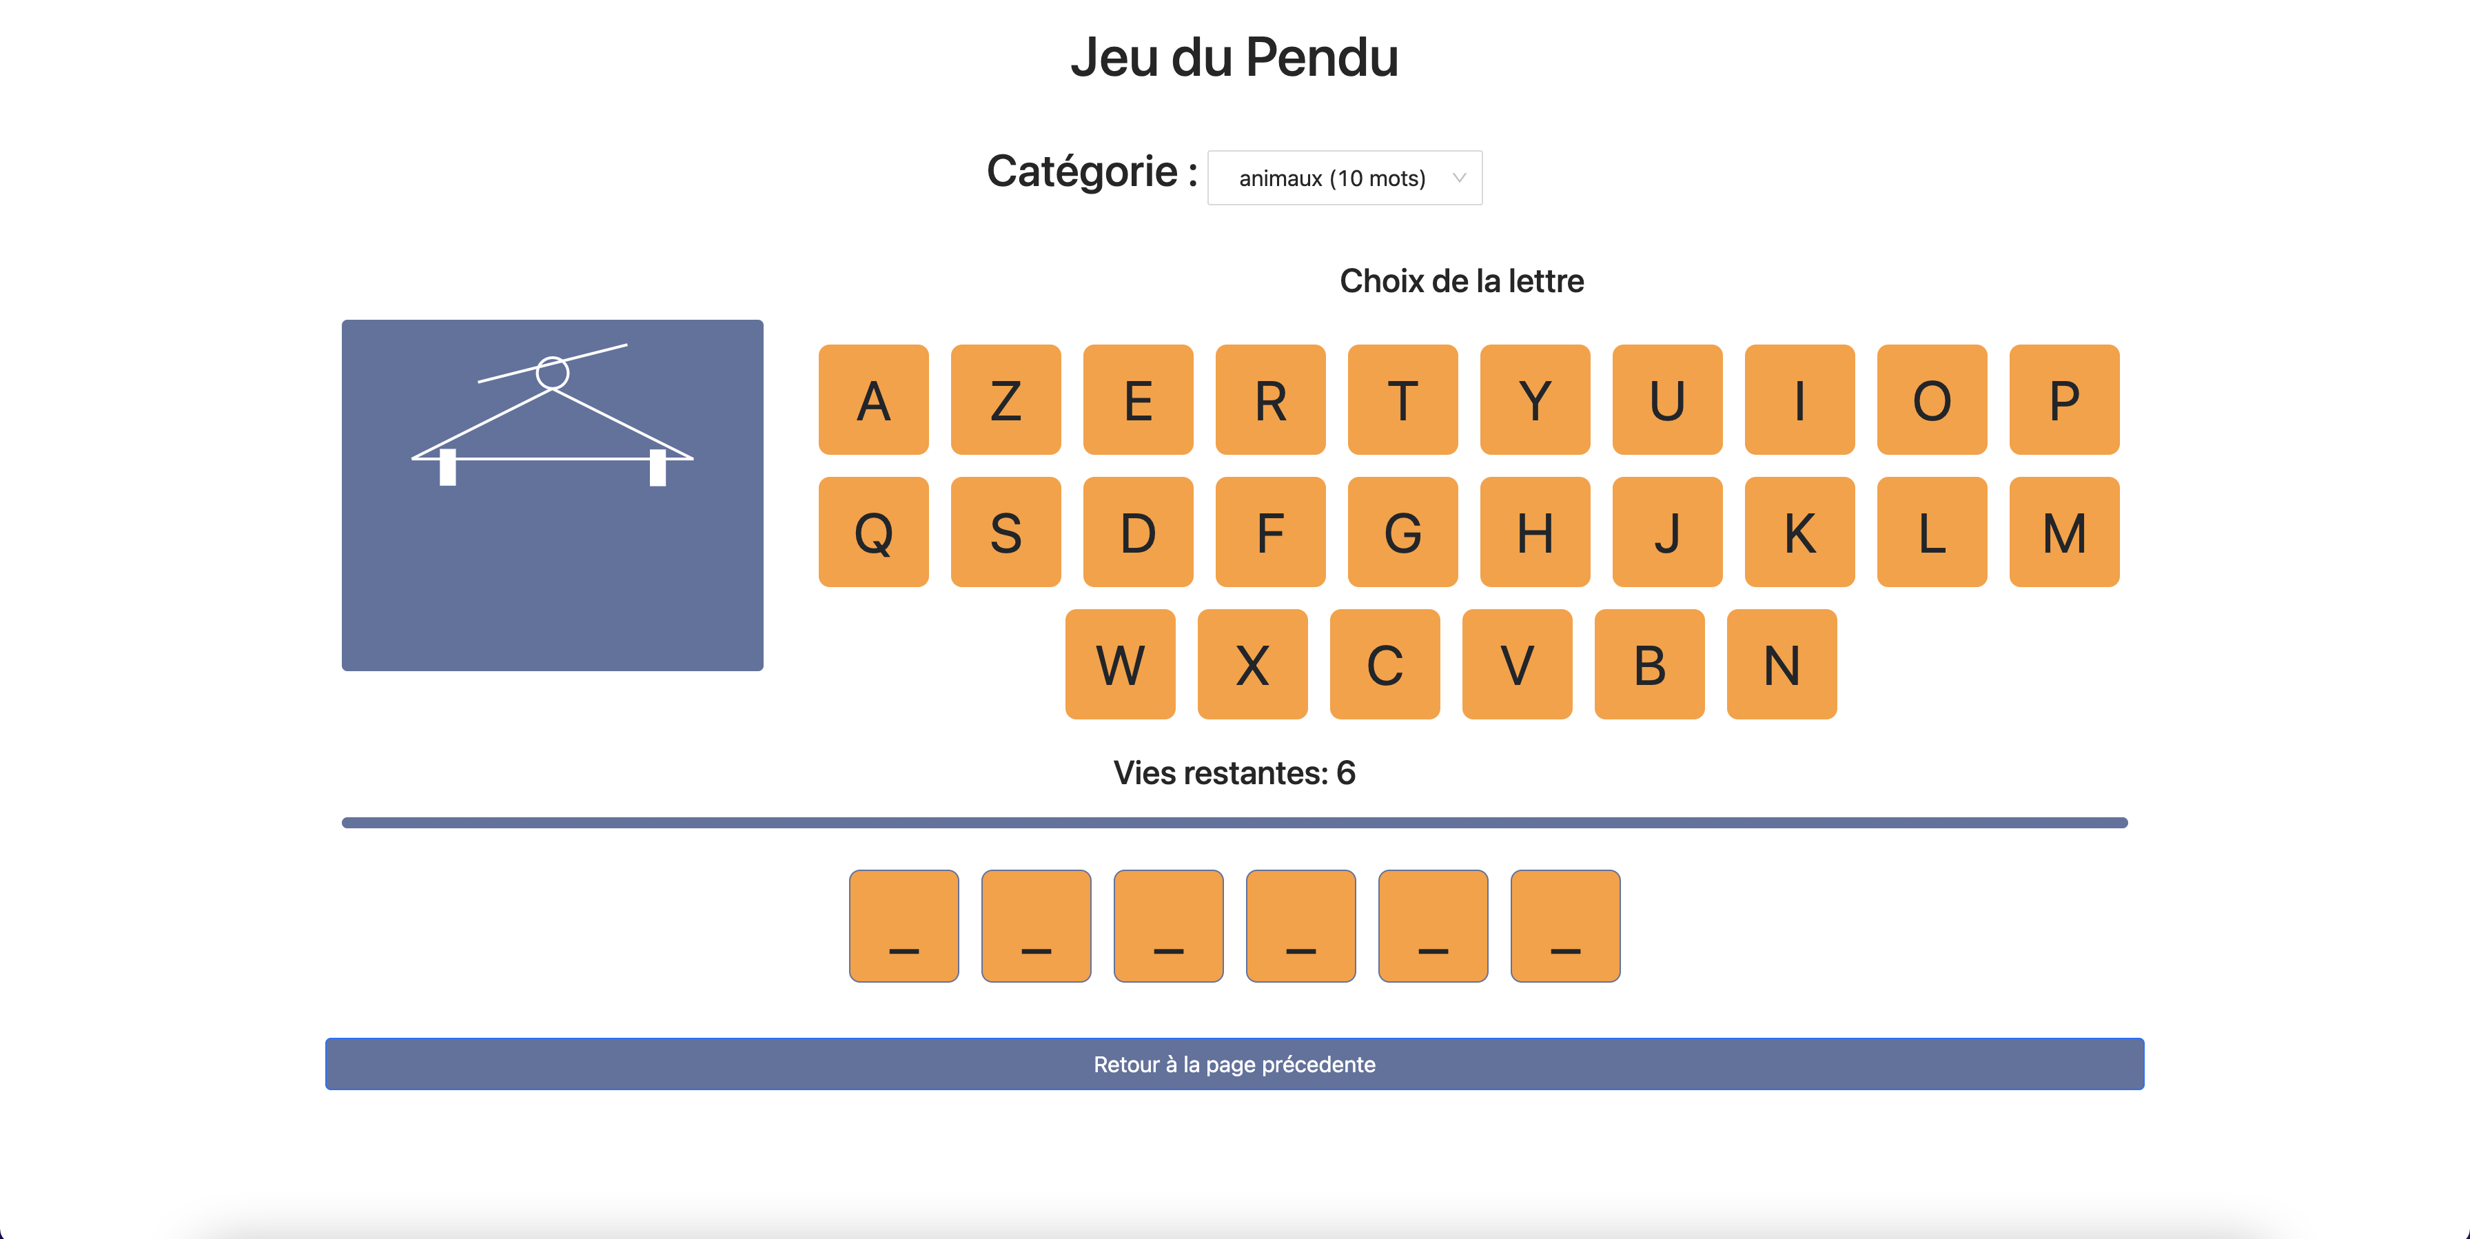
IV. Points forts du projet
L’utilisateur a la possibilité de jouer au pendu
avec les mots dans la langue que celui-ci a choisi
d’apprendre. Il a la possibilité de changer de catégorie.
L’utilisateur possède un nombre de vie limité,
si celui-ci épuise ses vies, il aura perdu et le mot
lui sera alors révélé.

